Slide 1
BİLİŞİM AĞLARI ve VERİ HABERLEŞMESİ

Slide 2
Ağ Yazılımları
Bir ağ yöneticisinin sorumlu olduğu bilişim altyapısında bulunan bileşenler ile ilgili bilgileri anlık olarak alabilmesi, herhangi bir hata veya limit aşımı durumunda bilgilendirilmesi oldukça önemlidir. Bunun için sistem kaymalarının düzenli olarak kısa zaman aralıklarında kontrol edilerek sistemler hakkında bilgi elde edilmesi gerekmektedir. Bu itibar ile bu amaç dahilinde açık kaynak dünyası ve ticari yazılım sektöründe birçok uygulama
geliştirilmiştir.Ağ izleme yazılımları bir ağ içerisinde bulunan öğelerin servis, sistem ve trafik gibi verilerini izleyerek istatistik veriler sunan, oluşan bir hata durumunda sistem yöneticilerini bilgilendiren sistemler olarak tanımlanmaktadır. Bu uygulamalar temelde bulundukları ağ içerisinde bulunan bileşenlerden,

Slide 3
Ağ bant genişliği
Ağ yoğunlukları
CPU kullanımı
Hafıza kullanımı
Disk kapasite

Slide 4
bilgilerini elde ederler. Örneğin, bu özelliklere sahip bir yazılımın yapılandırılmış olduğu bir ortamda sistem yöneticisi kolayca sunucuların disk alanlarını gözlemleyerek herhangi bir eksiklik durumunda yeni yapılandırmalar gerçekleştirebilir veya sistemde oluşturulmuş gereksiz verileri temizleyebilir. Bu temel özelliklerin yanında uygulamalar kendi içlerinde birçok ek özellikler de barındırmaktadırlar.
Peki etkili bir sistem izleme yazılımı seçerken nelere dikkat etmeliyiz? Bu seçim işlemi için kesin bir cevap vermek oldukça zor; ancak belli bazı özelliklere dikkat edilmesi yazılımın belirlenmesinde oldukça etkili
olacaktır.

Slide 5
Kontrol paneli,
Bir sistem yöneticisinin bütün sistem ve ağ cihazları ilgili anlık bilgileri tek bir ara yüz içerisinde görebilmesi sistemin başarımının artırılması ve yönetim kolaylığı açısından oldukça önemlidir. Böylelikle bütün ağa ait yoğunluk, kapasite ve CPU kullanımı gibi birçok bilgi aynı anda izlenerek sistemler hakkında sağlıklı değerlendirmeler yapılabilir. Tercih edilecek olan izleme yazılımında bu şekilde bir panel olmasına dikkat edilmelidir.
Raporlama,
Sistemlere ait toplanan verileriler ile ilgili istatistiki verilerin elde edilmesi, bu verilerin grafiksel olarak gösterilebilmesi ve geçmişe dönük değerlendirmelerin yapılabilmesi için raporlama özelliğinin olması tercih edilmelidir. Böylelikle sistem yöneticileri hem geçmişe dönük sistem performansları hakkında sağlıklı bilgilere sahip olur hem de ileriye dönük planlamalarda daha sağlıklı kararlar alınması sağlanmış olur.

Slide 6
Star Topology:
Yıldız tipi ağdır. En çok kullanılan network tipidir. Avantajı her bilgisayar için ayrı bir hat çekilir böylece bir terminalde oluşan sorun diğer terminallere engel teşkil etmemektedir. Bu topolojide dağıtıcı noktası veya kutusu mevcuttur. Son kullanıcılara bu dağıtıcı noktadan tek tek kablo aracılığıyla ile bağlanır. Bu ağlar için kullanılan kablo’lama sistemi olarak CAT-3,4,5 gibi kablolar kullanılmaktadır. Ayrıca hub dediğimiz paylaştırıcı (tek hattın bandı genişliğini kullanıcı sayısına göre paylaştırılmasını sağlar). cihaz kullanılmaktadır.

Slide 7
Entegrasyon,
Günümüzde kurum ve organizasyonların altyapıları çeşitli teknolojilerin birleş leşimi ile oluşturulmaktadır. Bu itibarla kurulacak olan izleme yazılımları birçok farklı teknolojiye uyum sağlayabilecek esneklikte olması gerekmektedir. Örneğin bulunduğunuz sistem içerisinde işletim sistemi seviyesinde Windows, Linux ve Macosx işletim sistemine sahip sunucular bulunabilir. Kurulum yapmak istediğiniz uygulamanın bu sistemlerle uyumlu olarak çalışabilmesi oldukça önemlidir.
Otomatik Keşif,
Otomatik keşif özelliği ile sistem ağ yapısını ve yapılandırmalarını otomatik olarak çıkartarak kendi içerisinde gerekli olan yapılandırmaları otomatik olarak gerçekleştirebilir. Böylelikle ağ üzerinde bulunan bileşenler kolayca izleme yazılımı ile uyumlu olarak çalıştırılabilirler.

Slide 8
Ölçeklenebilirlik,
Sistemin mevcut durumuna ek olarak sunucularda yük dengeleme, veritabanlarında yedeklilik veya eklenen yeni sunucuların izlenmesine de olanak sağlayabilmesi gerekmektedir. Bu özellik oldukça önemli bir değerlendirme adımıdır. Var olan sistemde yeni bir geliştirme veya ekleme yapıldığı zaman izleme yapan yazılımın eklenen bu sistemleri de izleyebilir durumda olması gerekmektedir.
Belirtmiş olduğumuz bu özelliklere ek olarak dünyada en çok talep gören açık kaynaklı ağ izleme yazılımlarından birkaçı üzerinde kısaca duracağız.
NAGIOS CORE
Nagıos Core, açık kaynaklı, bir ağ ve sistem izleme yazılımıdır. Bir ağdaki bileşenlerde ortaya çıkan problemleri ön tanımlı kritik seviyelere ulaşmadan önce sistem yöneticilerine iletir ve problemler ile ilgili çözümler ortaya koyabilir. Nagios Core ticari olarak sunulan Nagios XI uygulamasının da temelini oluşturan bir uygulamadır. Nagios Core bilişim sistem altyapısında bulunan bütün sistem, uygulama, servis ve iş akışlarının işlevselliklerini doğru bir biçimde izlenmesini sağlamaktadır. Herhangi bir hata durumunda ilgili yönetici ve çalışanları uyararak sistemde ortaya çıkan problem büyümeden ve son kullanıcı tarafındaki etkileri ortaya çıkmadan çözüm bulma ve iyileştirme çalışmalarınıza bir an önce başlanmasını sağlamaktadır.
Nagios Core organizasyonlar içerisinde birçok faydalar sağlamaktadır;

Slide 9
Kapsamlı İzleme: Uygulamalar, servisler, işletim sistemleri, ağ protokolleri ve ağ altyapısı gibi sistem bileşenlerini destekleyerek bütün kritik işlevselligi olan bileşenlerin izlenmesini sağlamaktadır.
Görünürlülük: Bilişim sisteminde bulunan bütün akış ve işlemlerin bir noktadan görün tünmesine olanak sağlar.
Farkındalık: Oluşan alarmları sistem yöneticileri veya ilgili personele e-posta veya SMS ile ileterek sorumlu ve ilgili kişilerin haberdar olması sağlanır.
Problem iyileştirme: Bir problem oluştuğu zaman ortaya çıkan problemin sebep olduğu uygulama, servis, sunucu ve cihaz otomatik olarak yeniden başlatılarak problemi gidermeye çalışmaktadır.
Kapasite Planlama: Elde edilen bilgilerle sistemde yapılaması gereken planlamalar daha sağlıklı geliştirilebilmektedir.
Raporlama: Geçmişe dönük incelemeler yapabilmek için limit aşımı, uyarı ve alarm gibi verileri sistem içerisinde barındırır.
Genişletilebilir yapı: Kendi hazırlamış olduğunuz bir eklenti veya açık kaynak camiasında geliştirilmiş bir uygulama kolay bir şekilde entegre ederek kullanılabilir.

Slide 10
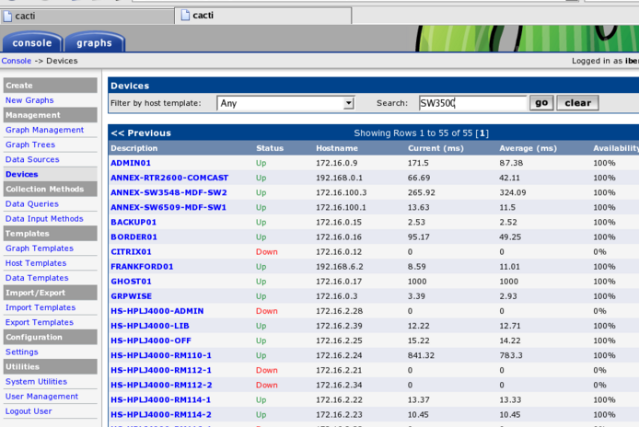
Şekil 4. Cacti örnek ekran görüntüsü

Slide 11
AĞ YAZILIM ÇEŞİTLERİ
Visual Sniffer
LAN yöneticileri için ağ görüntülemede profesyonel bir çözüm sunan Visual Sniffer, ağ veri trafiğini denetlemede mükemmel. Yazılım sayesinde hangi paketlerin gönderilip alındığını takip edip ağ trafiği hakkında tam bilgi sahibi oluyorsunuz. Çocuklarını web’de takip etmek isteyenler için ideal.

Slide 12
MACAddressView
Mac adresleri bilgisayarımızın ve cihazlarımızın eşsiz parmak izleridir ve Ortam Erişim Yönetimi olarak da bilinen fiziksel adreslerdir.
MACAdressView, uzak sunucuya bağlanmadan uygulamanın kendisine ait veri bankasını kullanarak, bilgisayarınıza bağlı bir Ağ cihazının ya da bilgisayarınızın Mac adresine ve firma detaylarına (firma ismi, adresi, ülke) kolayca ulaşabilirsiniz.

Slide 13
SoftPerfect Network Scanner
Sistem yöneticileri ve bilgisayar güvenliği ile ilgilenen kullanıcılara hitap eden SoftPerfect Network Scanner, açık portlarınızı tarayabilmenizi sağlar.

Slide 14
UltraVNC
Ultra VNC, internet üzerinden başka bir bilgisayar erişmenize izin verir ve eriştiğiniz bilgisayarın masaüstünü görmenize yarar.

Slide 15
CACTI
Cacti, açık kaynak kodlu, network üzerinde bulunan cihazların bellek, disk, ağ ve sistem yükü gibi bilgilerini web arabiriminde grafiksel olarak gösteren bir uygulamadır. Network üzerinde bilgiler toplamak için SNMP ve elde etmiş olduğu bilgilerin gösterimi için RRDTool uygulamasını kullanmaktadır. Genellikle anahtarlama cihazları ve yönlendiriciler üzerindeki network trafiğini izlemek amacıyla kullanılmaktadır.
Uygulamanın arabirimi PHP ile geliştirilmiştir. Çoklu kullanıcı desteği sağlamaktadır. Her kullanıcı kendisi için sistemde tanımlanmış olan sistemler hakkında bilgilere erişebilmektedir.

Slide 16
CIA DRiVE.net
CIA DRiVE.net 2 sayesinde ağınızdaki tüm bilgisayarları hatta açılmamış olanları bile görüntülemeniz mümkün. Aslına bakarsanız internet ya da bir ağ üzerindeki bilgisayarlara erişim için en pratik yol bu yazılımı kullanmaktan geçiyor. Üstelik yaptığımız denemelerde aracın mükemmel bir çevrimdışı anti-virüs tarama özelliğine sahip olduğunu gözlemledik. Araç sayesinde artık uzaktaki bilgisayarların denetimini elinize alabilecek ve dilediğiniz yedekleme işlemini kolaylıkla gerçekleştirebileceksiniz. Bu özelliklerin yanı sıra yazılım sayesinde uzaktaki bilgisayarları kapatmak, yeniden başlatmak, uyku mod’una geçirmek LAN bağlantısı üzerinden gayet kolay. Üstelik araç sayesinde uzaktaki bilgisayarın kullanıcı denetimini de yapabiliyorsunuz. Bu denetimleri yaparken de kullandığınız bilgisayarların aynı etki alanı ya da iş grubun üzerinden çalışıyor olmasına gerek yok.

Slide 17
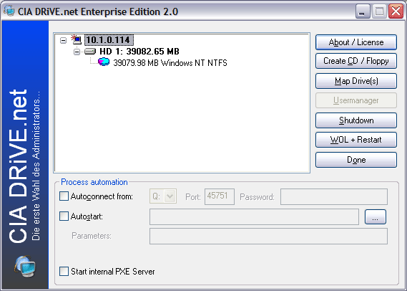

Slide 18
Hamachi
İnter-net yani; “ağlar arası” bağlantı. İnternete girdiğimizde, tarayıcımız aracılığıyla bir sunucu bilgisayara bağlanırız ve bu sayede veri aktarımı başlatılır. Kişisel bilgisayarınızdan, ağ aracılığıyla, evinizdeki ya da iş yerinizdeki bir bilgisayara bağlanmak, dosya paylaşımında bulunmak ya da LAN (yerel ağ) üzerindeymiş gibi oyun oynayabilmek ve tüm bunları tarayıcınızı kullanır rahatlığında yapabilmeniz de artık mümkün. Sanal özel ağ (VPN) uygulaması olan Hamachi, IP’nizi kullanarak bilgisayarlar arası sanal bir ağ kurabilmek için size yardımcı olabilecek, sıkı “LAN” oyuncularının da yakından tanıdığı bir yazılım. Hamachi sayesinde yeni bir ağ oluşturabilir ya da hali hazırda kurulu bir ağa katılabilirsiniz. Hamachi’nin ücretsiz sürümüyle 16 kişiye kadar ev ya da iş ağı kurabilme olanağınız da var. Ücretsiz sürümü kullanabilmek için kurulum esnasında “Non-Commercial Licence”ı seçin ve kurulumu tamamlayın.

Slide 19
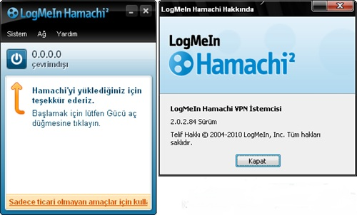

Slide 20
IP Sniffer
Raw soket özelliklerini kullanan bir protokol çözümleyicisi olmasının yanı sıra birçok IP araçlarını içinde barındıran araç çantasıdır.
Bu çantada; IP trafik görüntüleyicisi,IP istatistikleri,ARP,Netbios isimleri,Route yazdırma,bağlantı durum bilgisi,ağ bilgisi,WIN ve DNS sorgulama,DHCP bulma,WHOIS,IP/Host çözme,PING,TCP özellikleri var.

Slide 21
HAZIRLAYANLAR
OSMAN UYAR
MURAT ORHAN
MESUT MAR
TOLGA COLPAN

Slide 22
SORULAR
Hub nedir?
Star topology nedir?
Ağ yazılım çeşitleri?
Kontrol paneli nedir?
Hamachi nedir?

